Slide 1
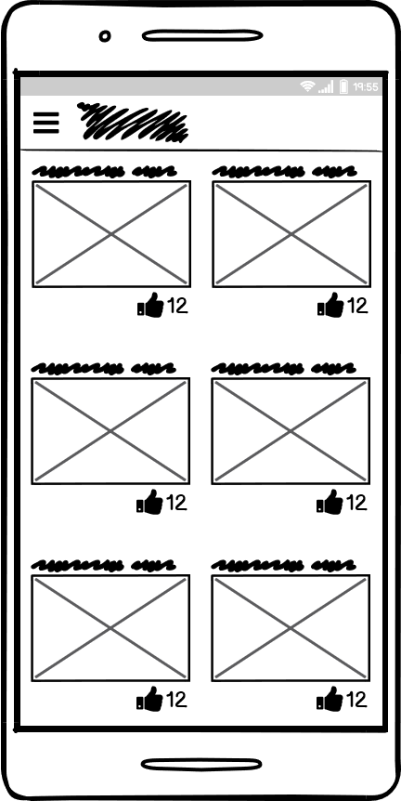

Slide 2
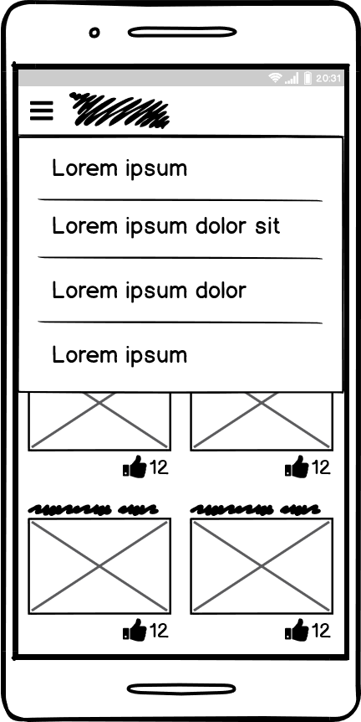

Slide 3
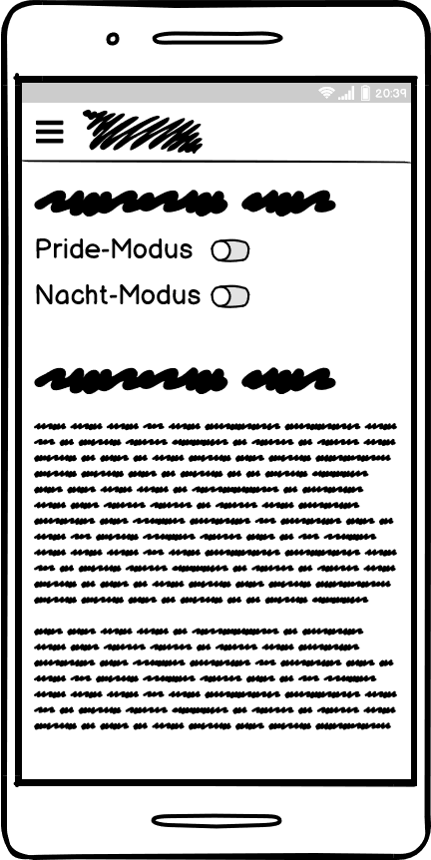

Slide 4
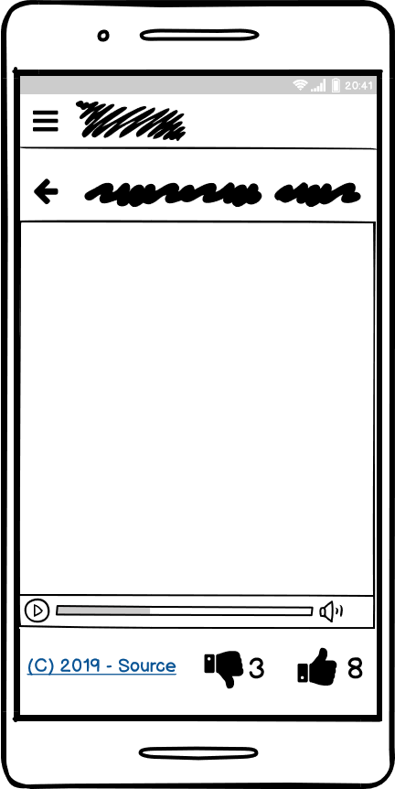

Slide 5
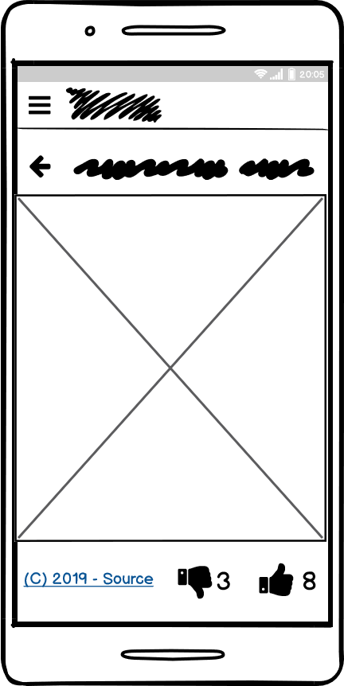

Slide 6
Kurzerklärung
Navigation Übersichtsseite auf folgendes
Detailansicht Bilder (klick Bilder 2. Zeile)
Detailansicht Videos (klick Bilder 1. und 3. Zeile)
Navigation öffnen (klick „Burger“-Icon)
Navigation Navigationsmenu auf folgendes
Übersicht (klick Logo, „Burger“-Icon oder Inhalt unterhalb Navigation)
Einstellungen (klick beliebiges Navigationsitem)
Navigation Einstellungsseite auf folgendes
Übersicht (klick Logo)
Navigation Detailseiten auf folgendes
Übersicht (klicke Logo oder „Pfeil zurück“-Icon)

